Slide 1

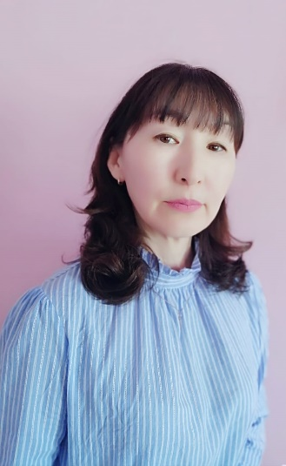
МБДОУ “Детский сад №28 “Кэнчээри” с.Танда”
МР “Усть-Алданский улус (район)”
Наставничество, как форма
методической работы
с педагогами ДОУ
/опыт работы клуба “Наставник”/
Старший воспитатель высшей категории
Аммосова С.Д.

Slide 2

Эмблема клуба "Наставник" - ОДУВАНЧИК.
Одуванчик – идеальный символ цикличности
жизни и вечной череды перерождений. У него
весьма четкий и простой жизненный путь, и если
посмотреть на него с философской точки зрения, то
одуванчик – идеальный пример живого создания.
Он рождается из маленькой летающей семечки,
зарождается почти в любой почве, пробивает себе
путь наружу через любые препятствия, после чего
расцветает, увядает, дает потомство, которое в виде десятков маленьких
семян разлетается по миру, а процесс повторяется вновь и вновь.

Slide 3

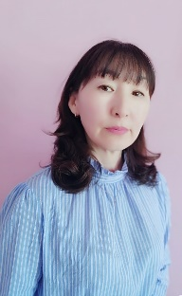




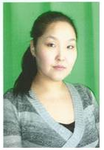
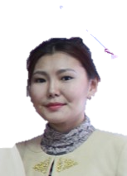
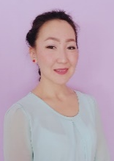
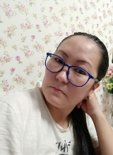


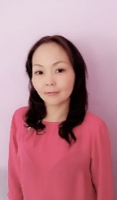
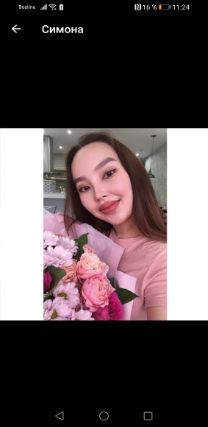
Руководитель клуба
Аммосова Светлана Дмитрьевна
Старший воспитатель
образование высшее
квалификационная категория высшая
наставник
молодой пед-г
наставник
молодой пед-г
Бурнашева Оксана Иосифовна
воспитатель
образование высшее
квалификационная категория первая
Кириллина Варвара Владимировна
воспитатель
образование высшее
квалификационная категория СЗД
Готовцева Саргылана Алексеевна
воспитатель
образование высшее
квалификационная категория высшее
Васильева Алевтина Анатолиевна
инструктор по физ/культуре
образование высшее
наставник
молодой пед-г
Саввина Нария Ивановна
музыкальный руководитель
образование среднее специальное
квалификационная категория высшее
Степанова Симона Семеновна
педагог дополнительного образования
образование: среднее специальное

Slide 4
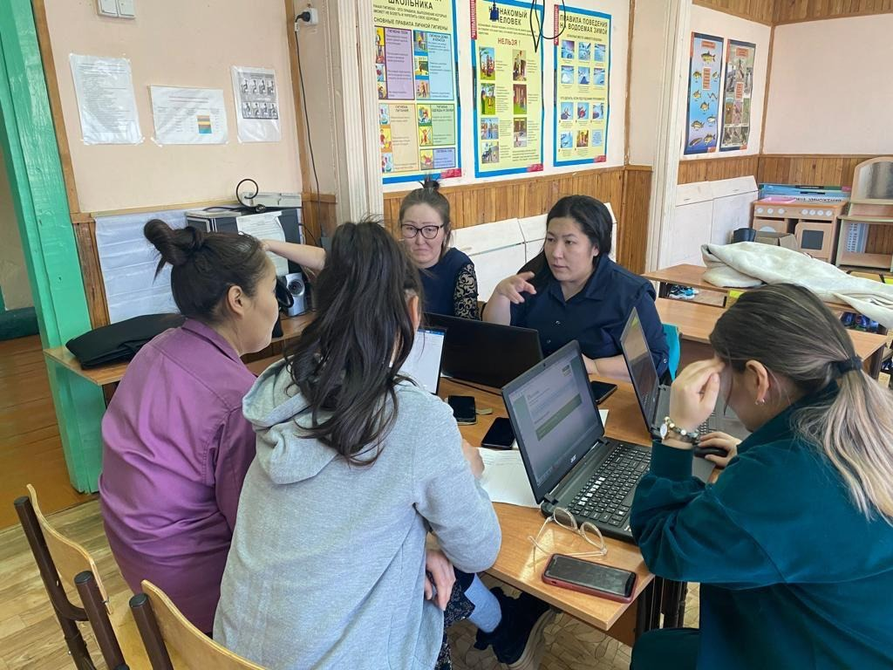
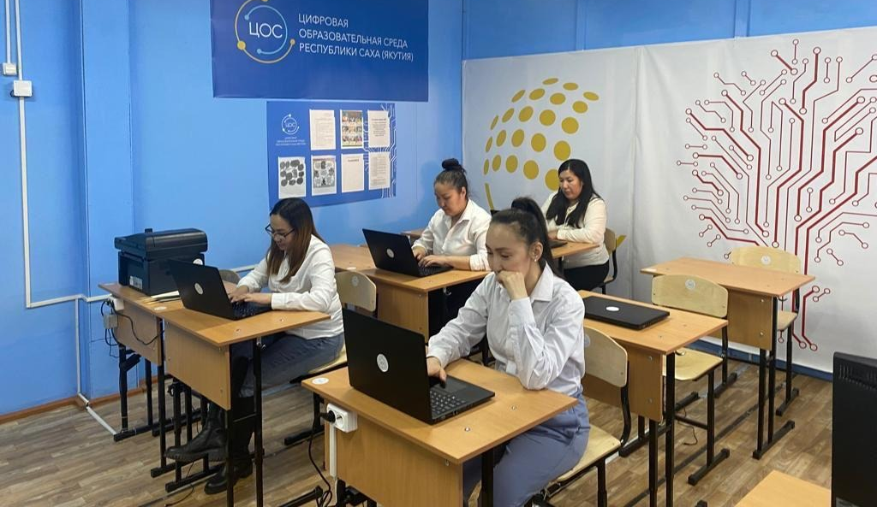
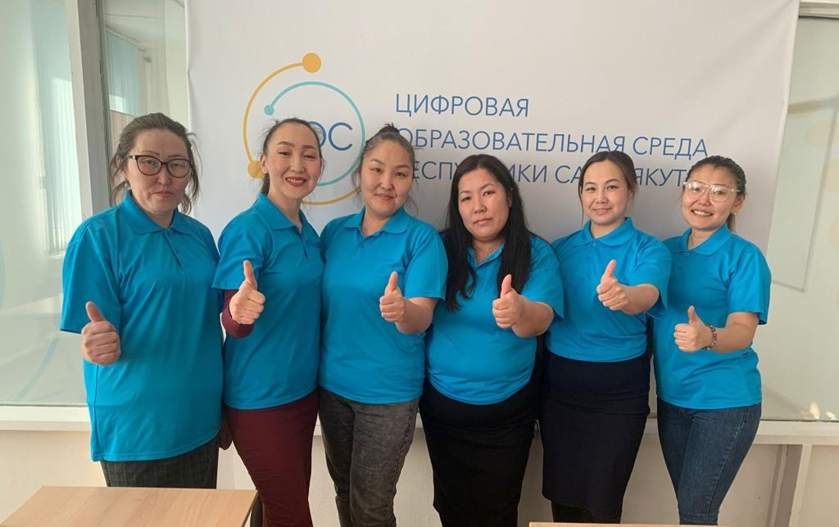
Наставничество в нашем ДОУ используется в обучении и развитии молодых сотрудников под заглавием «Педагог-педагог», задачи которого;
адаптации в профессиональной образовательной организации,
освоение норм и требований,
вхождения в полноценный рабочий режим,
целью которого является создание системы наставничества в ДОУ по дорожной карте (план мероприятий) для реализации Положения о системе наставничества педагогических работников в образовательной организации

Slide 5
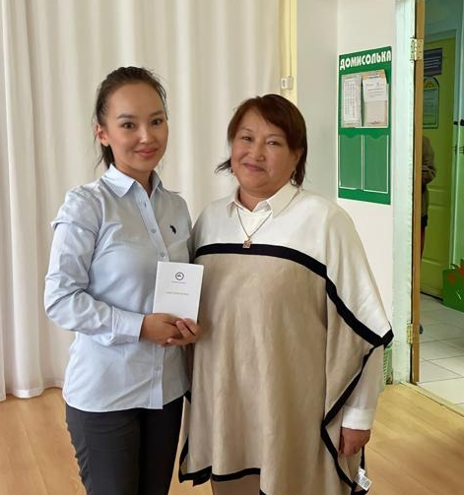
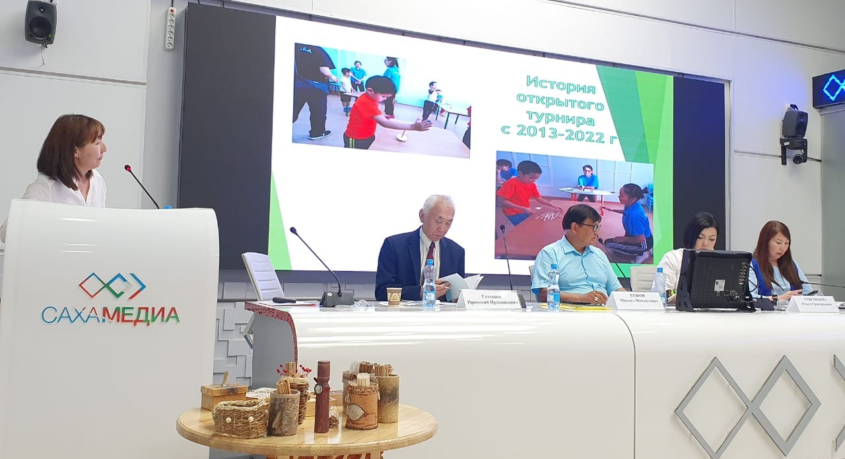
Основные задачи клуба «Наставник»:
- Развивать имеющиеся у молодых специалистов/начинающих педагогических работников
знания и умения в области специализации, методики преподавания, оказание им помощи
в преодолении профессиональных затруднений, развитие способности самостоятельно и качественно выполнять возложенные на них обязанности по занимаемой должности;
- Ускорить процесс адаптации молодого специалиста/начинающего педагогического
работника в педагогическом коллективе, усвоения лучших традиций и правил поведения в ПОО;
- Содействовать профессиональному становлению молодого специалиста/начинающего
педагогического работника, формированию индивидуального стиля профессиональной деятельности;
- Формировать мотивацию у молодого специалиста/начинающего педагогического работника
к непрерывному профессиональному саморазвитию и самообразованию.

Slide 6
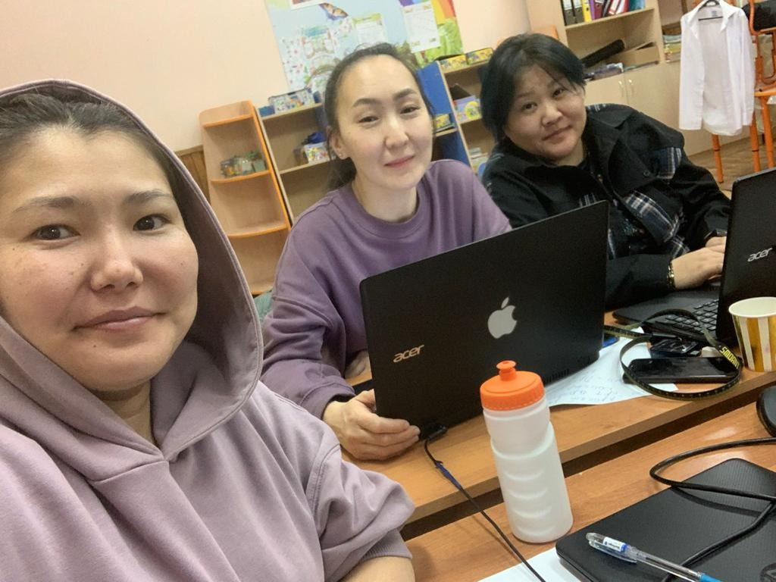
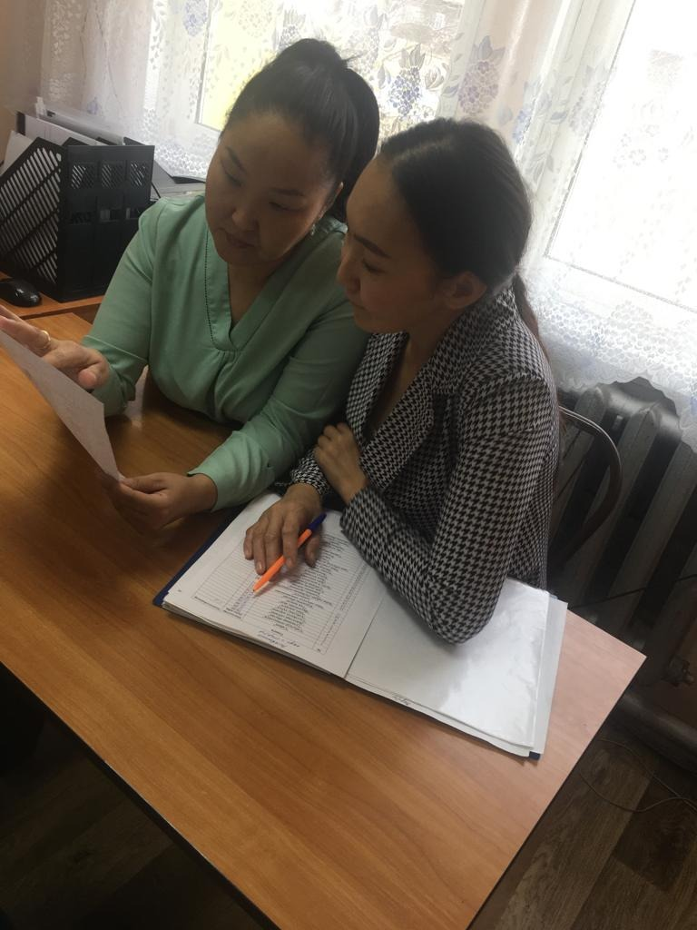
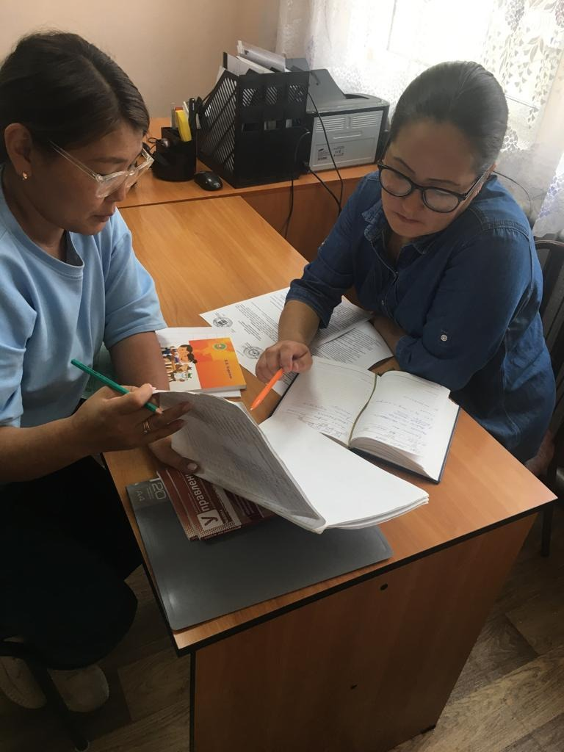
Наставнику необходимо:
НЕ анализировать ОД и НЕ подводит
итоги самому. Его роль состоит
в стимулировании процесса
рефлексии и анализа ОД
молодым специалистом
посредством грамотно
подобранных вопросов.
Собирать и анализировать
информацию о том, что
умеют и чего пока не умеют
молодые специалисты.
Определять методы и
стратегии, которые
помогут молодым
специалистам преодолеть
трудности
Помочь молодому специалисту
почувствовать себя «в своей
тарелке». (Сядьте рядом
со своим подопечным, а не
напротив. Всегда следует начинать
обсуждение с сильных сторон, чтобы усилить уверенность молодого специалиста в своих стараниях)
Выяснить, что поможет
молодым педагогам
лучше воспринять,
обработать и усвоить
информацию, получаемую
от наставника
(какой подход применить).

Slide 7
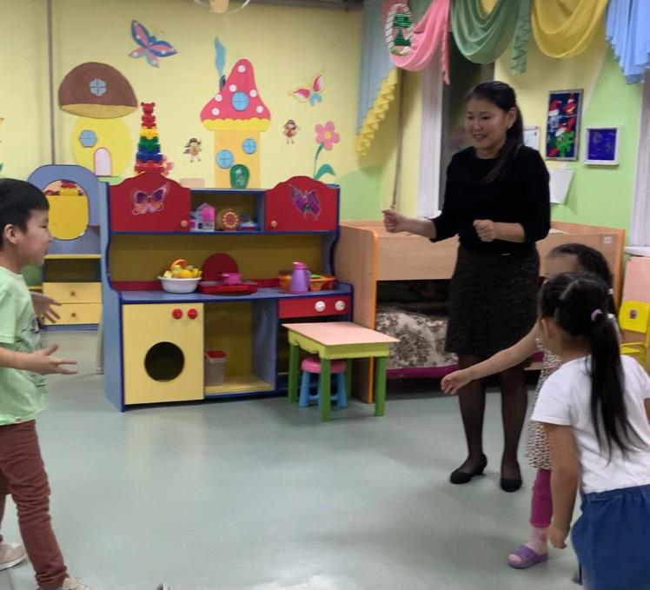
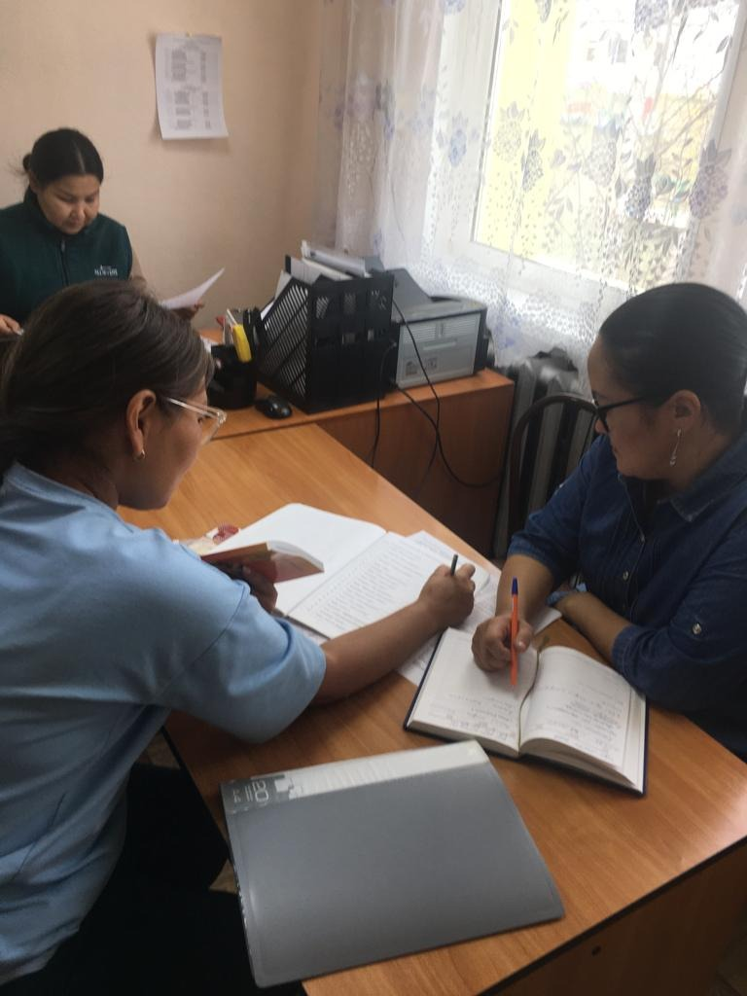
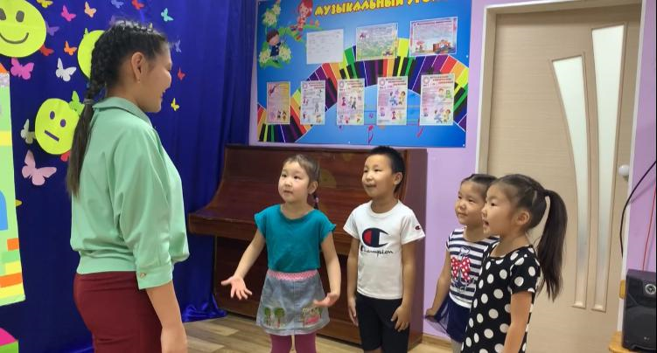
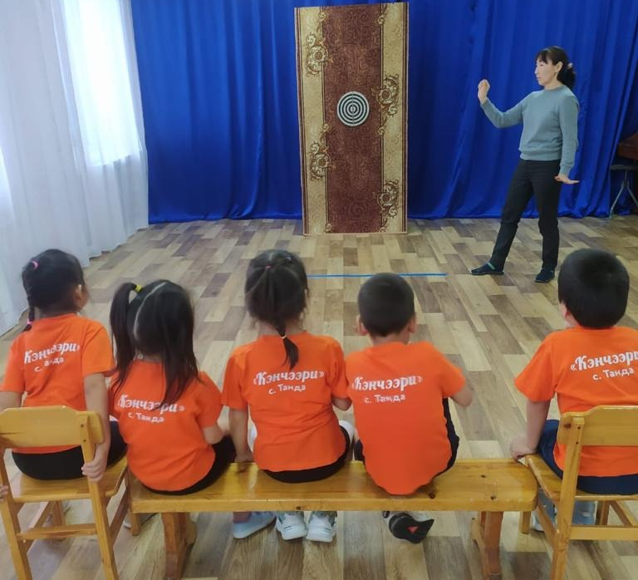
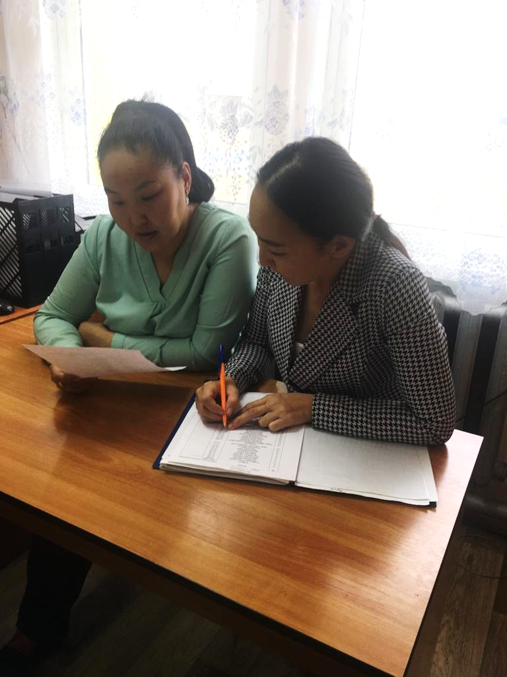
Педагогом-наставником подбираются формы и методы деятельности с молодыми педагогами в процессе инновационной деятельности:
педагогические мастерские
рефлексивно-деловая игра
проблемно-деловая игра
«педагогический ринг»
посещение и анализ открытых уроков
просмотр видеофильмов отснятых уроков
педагогические чтения
лекция, семинар, практическое занятие
Распространение опыта
групповые и индивидуальные консультации
ярмарка педагогических идей

Slide 8
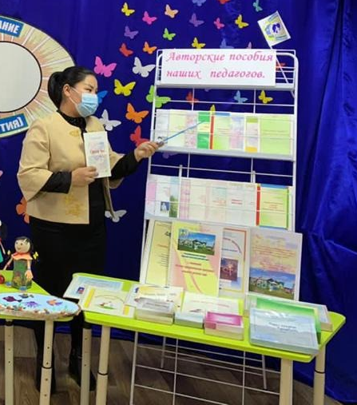
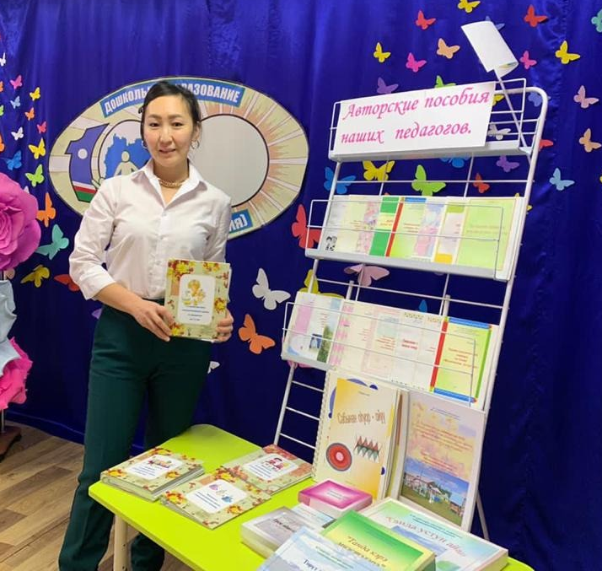
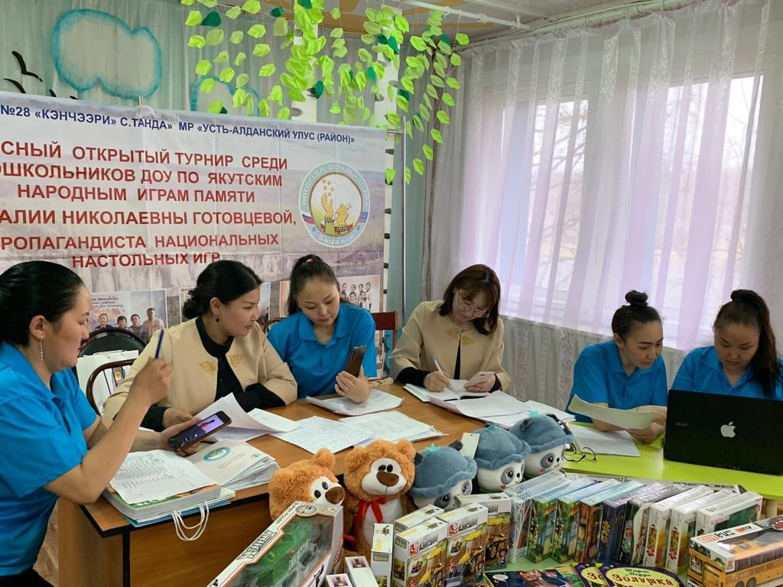
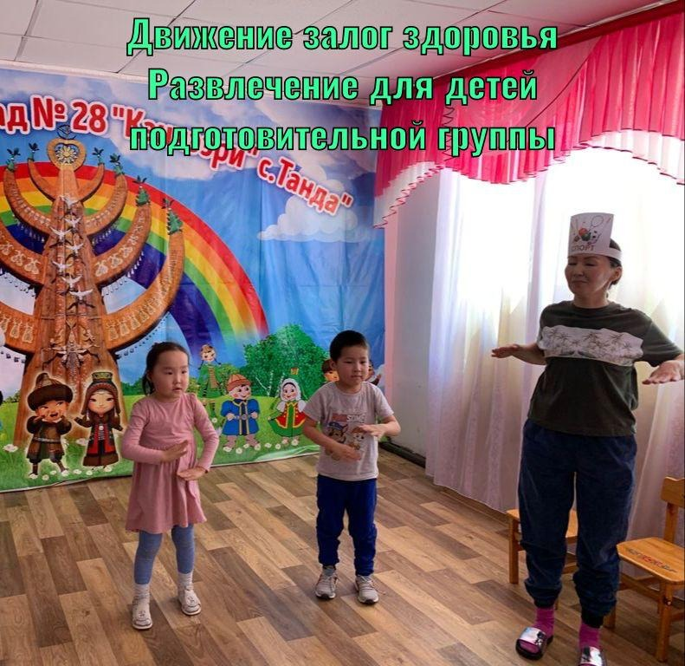
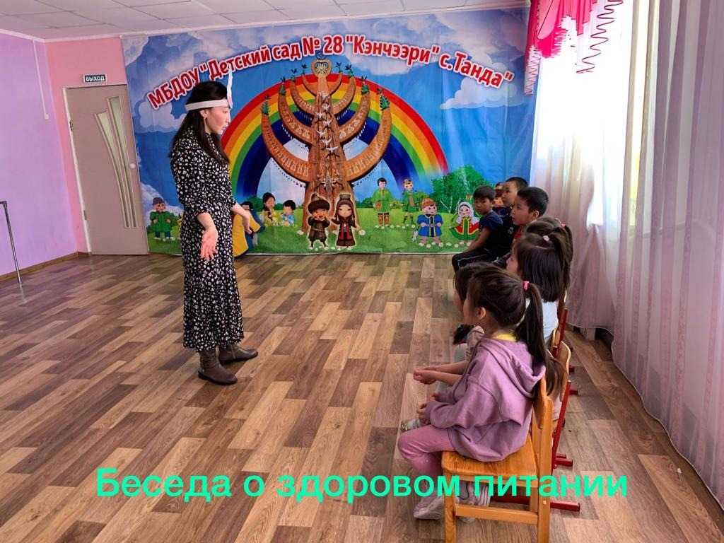
Рефлексивно-деловые игры – современная активная форма работы с участниками образовательного процесса, представляющая собой организацию особой рефлексивной среды, в которой каждый участник не только приобретает новый когнитивный и поведенческий опыт, но и становится инициатором собственного личностного развития, а также развития своих партнеров.

Slide 9
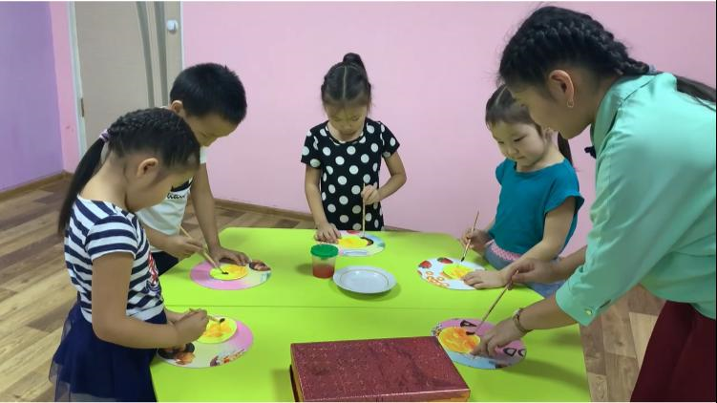
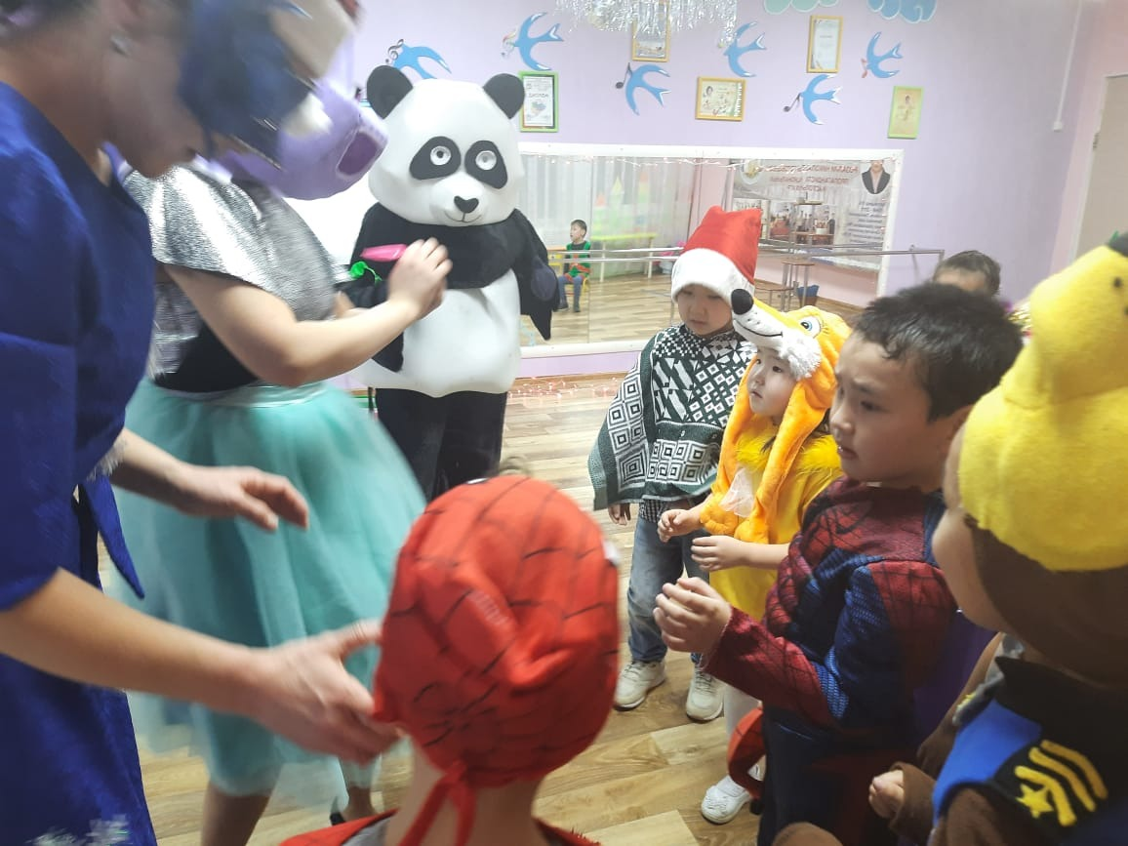
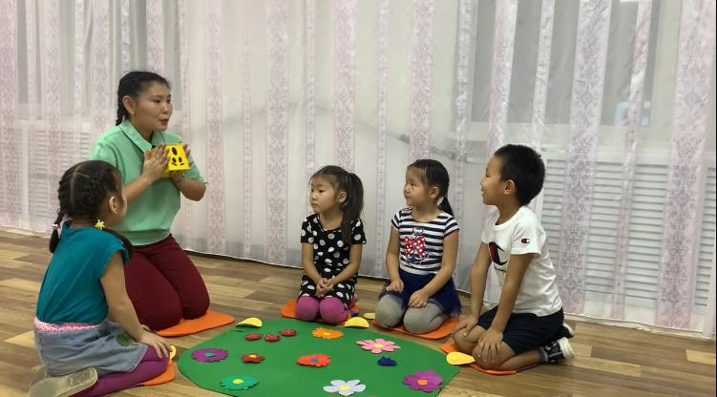
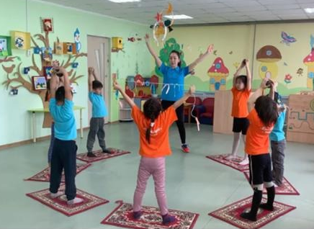
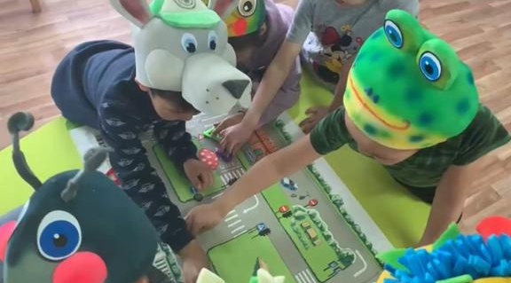
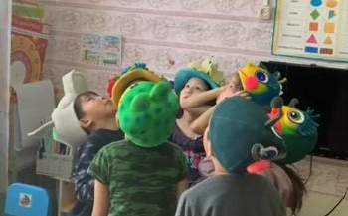
Результаты работ с молодыми педагогами : 1. Формирование у молодых педагогов потребности в непрерывном образовании; 2. Систематизированная методическая поддержка молодых педагогов; 3. Совершенствование опыта молодых специалистов к инновационной деятельности; 4. Формирование индивидуального стиля педагогической деятельности

Slide 10
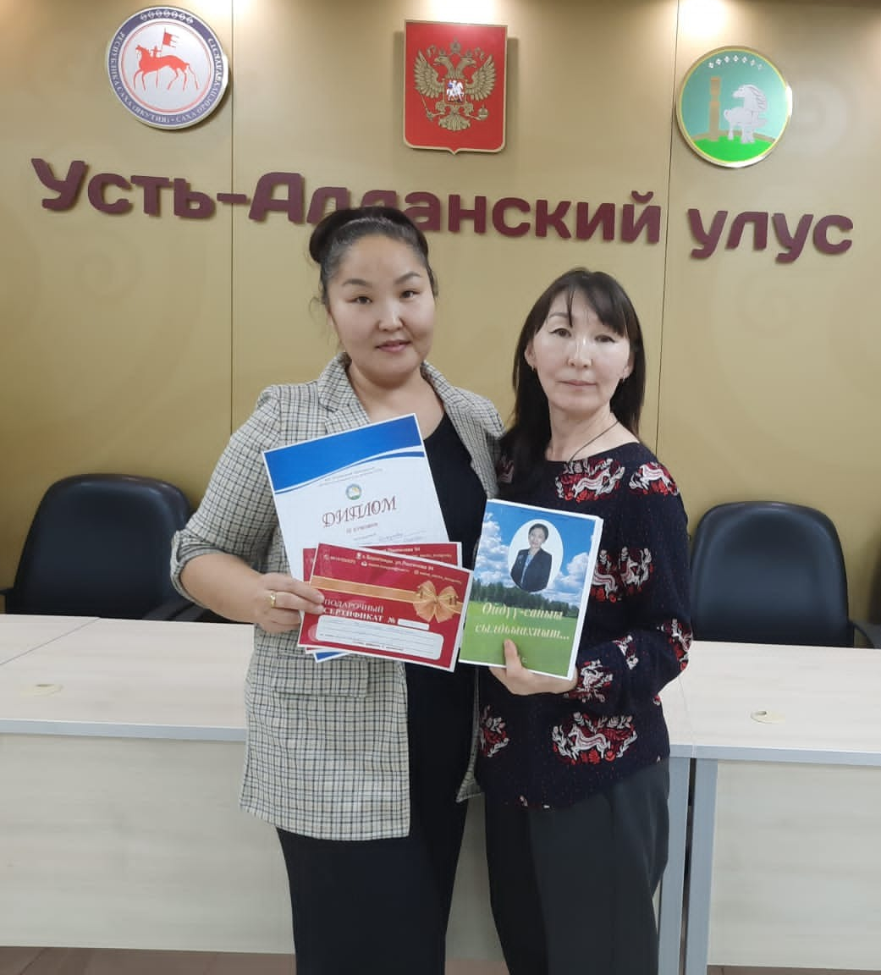
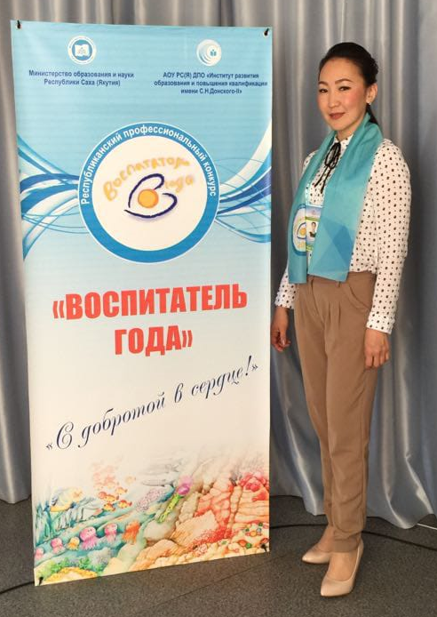

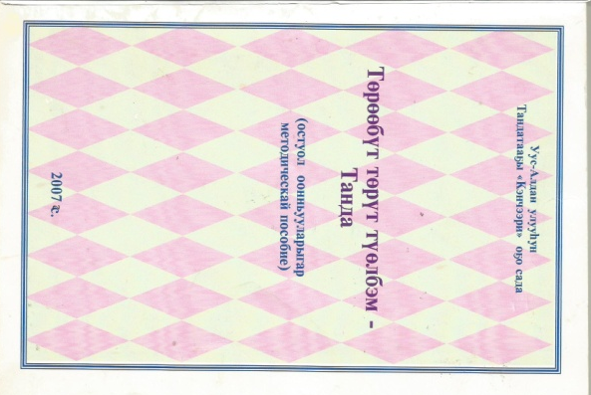
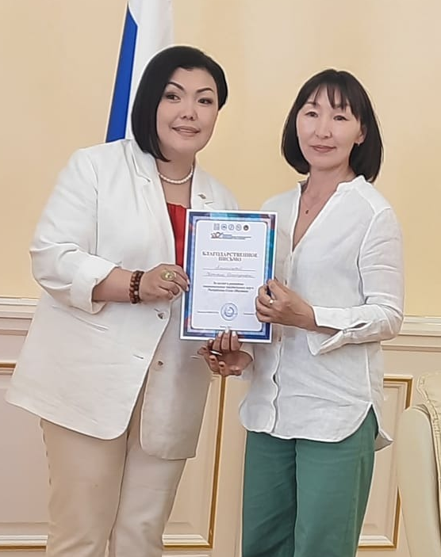

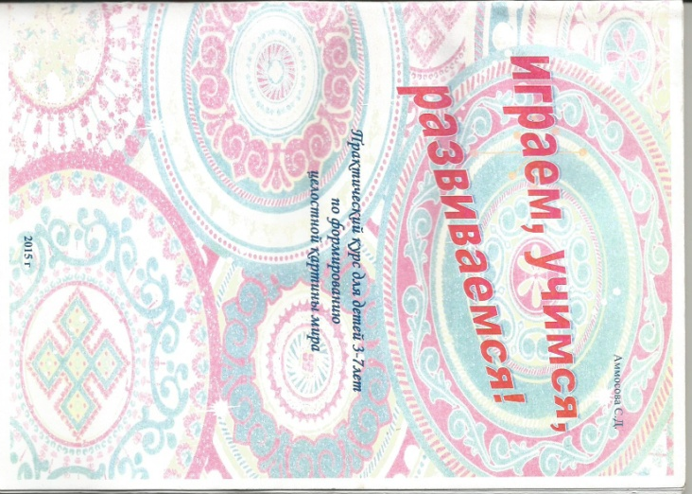
Молодыми педагогами разработаны инновационные технологии как: “Квестик для дошколят”, “Адвент”, “Ситуация”, “Гендерное воспитание”, “Родительская академия”, “Интерактивные игры” и т.д.

Slide 11
Результат поможет наставникам улучшить свои профессиональные качества, а отзывы молодых педагогов будут использованы с целью дальнейшего совершенствования системы наставничества.
СПАСИБО ЗА ВНИМАНИЕ!

